Slide 1
Vaka Yönetimi
Anahtar Sözcükler:
Vaka yönetimi, tespit, başvuru, değerlendirme, planlama, müdahale ve izleme

Slide 2
Sunum Planı
Vaka Yönetimi Tanımı ve Kapsamı
Vaka Yönetiminin İlkeleri
Vaka Yönetiminde Meslek Elemanının Rolleri
Vaka Yönetiminin Aşamaları

Slide 3
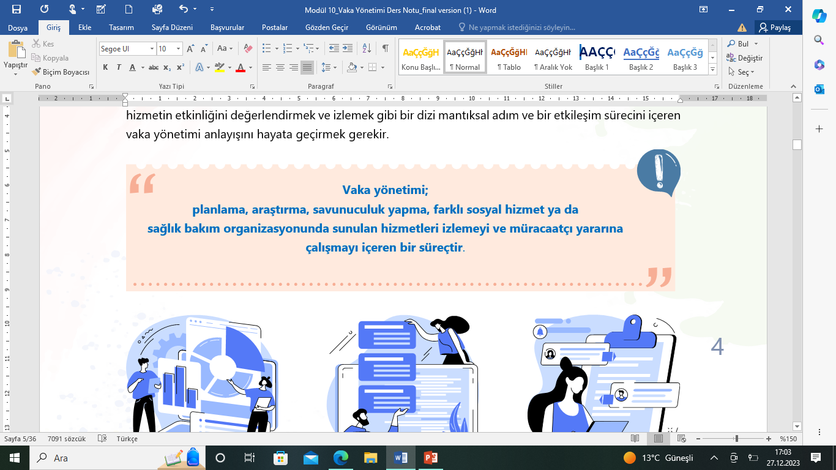
VAKA YÖNETİMİ TANIMI VE KAPSAMI

Slide 4
Meslek elemanları, pek çok alanda vaka yönetiminin uygulanmasına ve sürecin yönetimine katkıda bulunmaktadır.
Vaka yönetimi, hizmet sunumu yapmaya çalışan bir yaklaşımdır. Temelde;
  Birleştirici,
  Müracaatçı odaklı,
  Koordine edici,
  Amaç odaklı,
  Hesap verilebilir,
  Esnek,
  Düzenli,
  Uygun maliyetli,
  Sürdürülebilir
  Kapsamlı olma gibi özelliklere sahiptir.

Slide 5
VAKA YÖNETİMİNİN İLKELERİ
Bütüncül değerlendirme
Güçlendirme
Gelişimsel bakış açısı
Bireyselleştirme
Kapsayıcı hizmetler sunma
Vaka yönetiminde kaliteyi sağlama
Destekleyici süpervizyon
Müracaatçıların karar alma sürecine katılımını teşvik etme
Zarar vermeme
Bireysel farklılıklara, kültüre ve geleneklere saygı gösterme
İnsan hakları temelli bir yaklaşım benimseme
Saygı gösterme
Bilgiye dayalı onay almak
Gizlilik

Slide 6
VAKA YÖNETİMİNDE MESLEK ELEMANININ ROLLERİ
Meslek Elemanının Rolü | Açıklaması
Aracılık | İhtiyacı olan hizmetlere ve kaynaklara erişiminin önündeki çeşitli engellerin kaldırılması için müracaatçıya aracılık yapar.
Bağlantı Kurma | Vaka yönetiminde, gereken tüm kaynakların tek bir kurumda olamayacağı varsayımından hareketle müracaatçı sistemi ile kaynaklar ve çoklu hizmet sistemleri arasında köprü kurmanın önemli olduğu kabul edilir. Vaka çalışanının, çalıştığı alanla ilgili toplumda ne tür kaynaklar olduğunu bilmesi ve müracaatçıları, bu kaynaklar ile bağlantı kurmaları konusunda teşvik etmesi, aynı zamanda paydaş olarak tanımlanan bu kurum ve kuruluşlarla vakanın takibi konusunda çalışması beklenir.
Destekleme | Müracaatçıların, ihtiyaçlarını ve problemlerini belirlemeleri, bunlara çözüm aramaları ve problemleriyle daha etkili bir şekilde baş etmeleri için onlara destek sağlar. İnsanların kendi kendine yardım etme kapasitesinin artırılması, bu rolde hayat bulur.
Hizmet Koordinasyonu | Müracaatçı sistemine yönelik hizmet sürecinin belirli bir zaman diliminde ve belirli bir sırada, farklı kurumlar ve kişiler arasındaki etkileşim sağlanarak hizmet koordinasyonu gerçekleştirilir. Bağlantı kurma ve hizmet koordinasyonu birlikte planlanır.
Takip ve İzleme | Hizmetlerin, müracaatçılar tarafından alındığından ve bu hizmetlerden yeterince yararlanıldığından emin olmak amacıyla aktif iletişim sürdürülür.
Bilgilendirme ve Eğitim | Müracaatçılar ve kamu bilgilendirilir ve yapılandırılmış eğitim çalışmaları yürütülür.

Slide 7
VAKA YÖNETİMİNİN AŞAMALARI

Slide 8

Tespit
Tespit aşamasında, uygulama ortamına ve müracaatçıların özelliklerine göre farklılaşan vakalarla karşılaşılabilir.
  Sosyal yardım ihtiyacı
  Sağlık sorunu, bakım,
  Refakatsiz kalma,
  Şiddet,
  İnsan ticareti,
  İşkence mağduriyeti,
  Palyatif bakım,
  Yaşlılık,
  Ruh sağlığı sorunları,
  Çocuk-ergen-genç refahıyla ilgili sorunlar,
  Engellilik,
  Aile odaklı hizmetler,
  Göç,
  Sığınma,
  Mültecilik gibi alanlarla ilişkili olabilir.

Slide 9
Tespitin kaynağı çeşitlidir:
  Müracaatçının kendisi
  Müracaatçının yakınları ve çevresi
  Vaka çalışanı
  Kitle iletişim araçlarında çıkan haberler,
  Kolluk kuvvetleri ve ilgili diğer kurumlar ve kişiler tarafından da yazılı ya da sözel bildirim/ihbar ile tespit yapılabilir.
  Ayrıca ALO 183 Sosyal Destek Hattı, diğer ihbar mekanizmaları ve doğrudan başvurular; bir çocuğun ihtiyaçları, sorunları ve korunma ihtiyacı ile ilgili diğer erişim kanallarıdır.

Slide 10

Tanışma ve Bağlantı Kurma
Çocuk ve aile ile tanışma ve bağlantı kurma, planlı değişim sürecinin ilk aşamasıdır. Bu ilk aşamada çocuk, aile ve meslek elemanı arasında mesleki ilişkinin kurulması üzerine odaklanılmalıdır.

Slide 11
Aile ve çocukla tanışma sürecinde meslek elemanı;
  Bilgilendirme yapmalı,
  Görüşme nedenini açıklamalı,
  Kendini ve rolünü tanıtmalı,
  Yasal sorumlulukları açıklamalı,
  Görüşmenin kapsam ve içeriği hakkında bilgilendirme yapmalı,
  Değişim için motive edici davranmalıdır.

Slide 12
Değerlendirme
Sosyal hizmet alanında çok çeşitli sorunlarda uygulanır ve farklı müracaatçı grupları için yapılan sosyal incelemeye karşılık gelir.
Sosyal inceleme, müracaatçı ile ilgili yapılan en kapsamlı değerlendirmedir; müracaatçı sisteminin, güçlü yanları, ihtiyaçları ve risklerinin belirlenmesine ilişkin bilgi toplama ile bu bilgilerin analiz edilmesi ve yorumlanması gibi süreçleri içerir.
Riskler değerlendirilerek sorunlar sıralanır, ihtiyaç haritası çıkartılır ve ihtiyaçların öncelik sırası belirlenir.

Slide 13
Değerlendirme Çerçevesi

Slide 14
Müdahale Planı Oluşturma
Müracaatçı sisteminin sorunları ile sosyal, ekonomik ve sağlık koşulları bütüncül bir çerçevede incelendikten ve ihtiyaçlar belirlendikten sonra sorunların çözümü ve ihtiyaçların karşılanması için planlama aşamasına geçilir.
Planlama yaparken her bir sorun ve ihtiyaca göre beklenen sonuçlar tanımlanır.
Çocuğun ihtiyaçları, doğrudan bir ihtiyaç analizi ile en acil ihtiyaçtan başlanarak sıraya konur ve hangi ihtiyacın hangi kaynak ile çözüleceğine dair bir planlama yapılır. Burada esas amaç, çocuğun iyilik hâlini oluşturmak ve devamlılığını sağlamaktır

Slide 15
Çocuk hakkında yapılan sosyal inceleme sonrası çocuğun durumuna göre, 5395 Sayılı Çocuk Koruma Kanununun 5 ila 9’uncu maddeleri veya 2828 Sayılı Sosyal Hizmetler Kanununun 21 ila 25’inci maddeleri uyarınca; çocuk hakkında öncelikle sağlık, eğitim ve danışmanlık tedbirleri değerlendirilmekte, bakım tedbiri bu kapsamda son seçenek olarak ele alınmaktadır.

Slide 16
Çocuğa yönelik denetim planı hazırlanması sırasında dikkat edilecekler:
Çocuk hakkında alınan tedbirin amacı, niteliği ve süresi
Çocuğun ihtiyaçları
Çocuğun içinde bulunduğu tehlike hâlinin ciddiyeti
Çocuğun anne-babası, vasisi, bakım ve gözetiminden sorumlu kimse tarafından çocuğa verilen desteğin derecesi
Çocuğun suça sürüklenmesi sebebiyle tedbir alınmış ise suç teşkil eden fiilin mahiyeti
Çocuğun görüşü

Slide 17
Müdahale
Çocuğa ilişkin belirlenen ihtiyaçlar ve çözülmesi gereken sorunlar, bütüncül bir şekilde değerlendirildikten sonra çocuk için alınan tedbir kararları uygulanır. Bu noktada çocuklar, durumlarına ve ihtiyaçlarına uygun hizmetlerden yararlandırılır.
Çocuk Koruma Kanununa Göre Verilen Koruyucu ve Destekleyici Tedbir Kararlarının Uygulanması Hakkında Yönetmelik (2006) kapsamında koruyucu ve destekleyici tedbir kararlarının yerine getirilmesi 5 ana başlık altıda ele alınmaktadır:

Slide 19

Raporlama
Müracaatçının sorunu, teşhisi, müdahale planı, tedavi süreci, durumuna etkide bulunan sağlık, sosyal ve ekonomik faktörler, sonlandırma ya da havale yapma ile ilgili bilgileri yazma ve kaydetme süreci” olarak tanımlanmaktadır.
Raporlama, sosyal hizmet uygulamasının temel bir bileşenidir.

Slide 20
Raporlama sırasında:
Rapora çocuğu, ailesini, çevresini yansıtan, mümkün olduğunca kapsamlı, riskleri ve güçlü yönleri içeren bilgiler ekleyin.
Raporlama öncesinde, müracaatçı ve sistemi ile birden fazla kez görüşme yapın.
Bütüncül bir değerlendirme yapın.
Raporu sistematize edin. İncelemeye konu olan çocuk ve ailesi hakkında “problemin tanımlanması”, “problemin geçmişi”, “kişisel bilgiler”, “aile öyküsü”, “istihdam ve eğitim bilgileri” ve “sağlık bilgisi”; değerlendirme ve sonuç bölümünde “özet iyileştirme planı ve öneriler” gibi başlıklar altında çocuk ve ailesi hakkında belirlemiş olduğunuz müdahale planını yazın.
Raporun içindeki bilgileri kronolojik sırada verin.
Raporu, açık ve anlaşılır bir dil ile yazın.
Topladığınız bilgilerin önemini belirten değerlendirmeler yapın. Kanıtlarınıza vurgu yapın.
Saldırgan ve ön yargı içeren ifadelerden kaçının.
Müracaatçı için sınırlı ve ulaşılabilir özel hedefler belirleyin.
Gizliliğe önem verin.

Slide 21
Son Değerlendirme ve İzleme
Çocukla ilgili yapılan çalışmalar, çocuğun eksik olan ihtiyacını karşılamış ve çocuğun durumu istenilen/beklenilen duruma dönmüşse çalışma sonlandırılabilir.
Bu süreçte, kurumlar arasındaki koordinasyon aktif kullanılır ve çocukla ilgili alınan kararlar diğer ilgili kurum ve kuruluşlara bildirilir. Bu koordinasyon süreci, çocukla ilgili yürütülen sürecin eksiklerinin de ortaya çıkmasına olanak sağlayacağından önemli bir basamaktır.

Slide 22
Esas amaç veya amaçlara ulaşılması hâlinde çalışmanın sonlandırılması ve çocuğun istenilen ve beklenen şekilde sosyal yaşamına devam etmesi gerçekleştirilir.
İzleme, tüm sürecin tekrar değerlendirildiği ve çocuğun hayatına yansıdığı önemli bir süreçtir. Çocukla ilgili verilen kararlardan sonra özellikle ASHB tarafından, belirli periyotlarda ev ziyaretleri yapılarak çocukların takibi sağlanmaktadır.
Ayrıca ASHB Bakım Sonrası Rehberlik ve İzleme Birimleri aracılığıyla gençlerin kurum bakımı sonrası sosyal yaşama uyumları ile ilgili pek çok çalışma yürütmektedir.

Slide 23
Çocuk Koruma İş Akışı

Slide 24
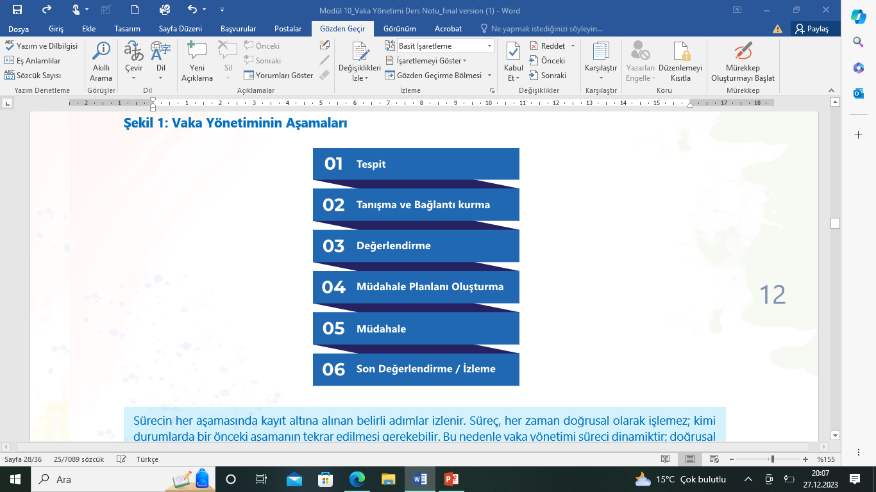
ÖZET
Çocuğun koruma sistemine nasıl dâhil olduğu ve çocuğa yönelik hangi hizmetlerin sunulduğu, sosyal hizmetin en temel özelliklerinden biri olan vaka yönetimi, yandaki basamaklar üzerinden anlatılabilir.

Slide 25
Teşekkürler
“Bu doküman Avrupa Birliği mali desteği ile oluşturulmuştur. Bu yayının içeriğinden yalnızca WEglobal liderliğindeki konsorsiyum sorumludur ve hiçbir şekilde Avrupa Birliğinin görüşlerini yansıtmamaktadır.”

